Slide 1
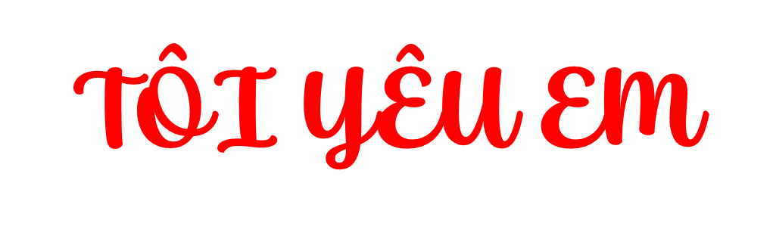



Slide 2
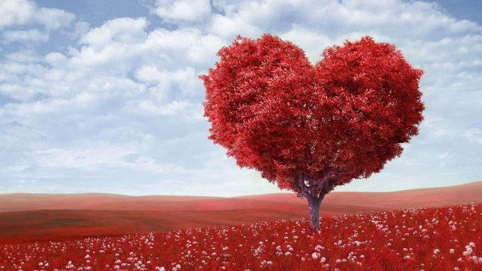

Slide 3

ÔNG LÀ AI?
Sau khi trả lời một câu hỏi một miếng ghép sẽ được mở ra

Slide 4

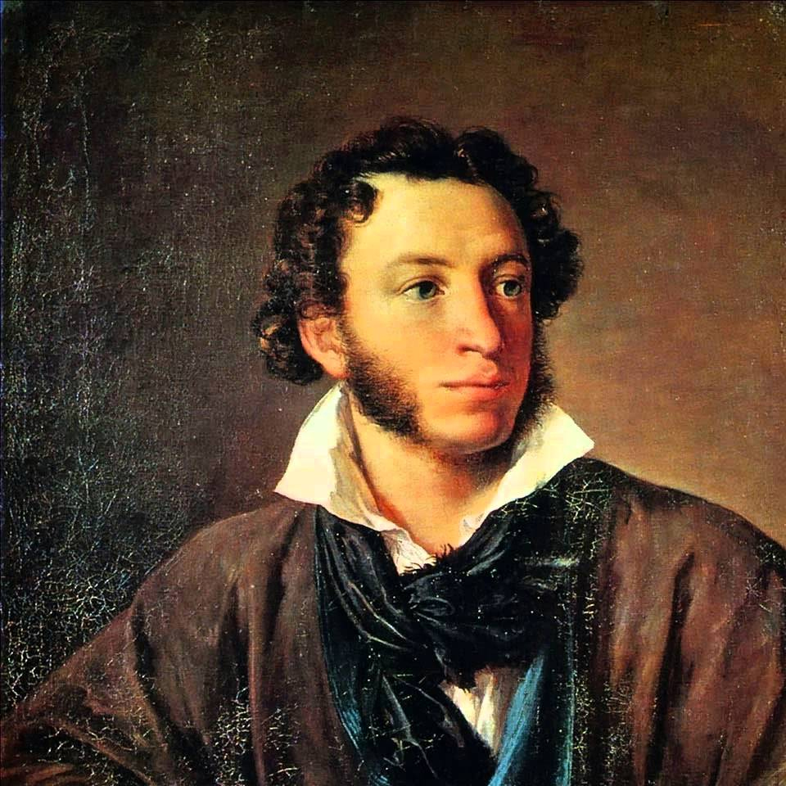




1
?
2
?
3
?
4
?
Nhà thơ Pu-skin

Slide 5
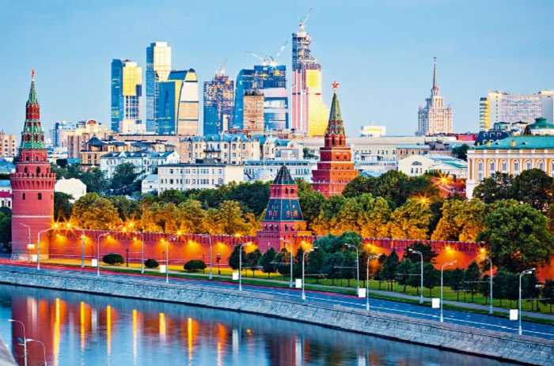
Tên của Thủ đô nước Nga?
Mát-xcơ-va(moscow)
Notes:
Câu 1: Tên của Thủ đô nước Nga?
Mát-xcơ-va(moscow)
Câu 2: Loài cây được xem là biểu tượng của nước Nga?
Cây bạch dương
Câu 3: Đây là cung điện nổi tiếng ở Nga được đặt tên theo mùa giá lạnh nhất
Cung điện mùa đông
Câu 4: Đây là tên gọi của quảng trường nổi tiếng nhất tại Thủ đô nước Nga?
Quảng trường Đỏ

Slide 6
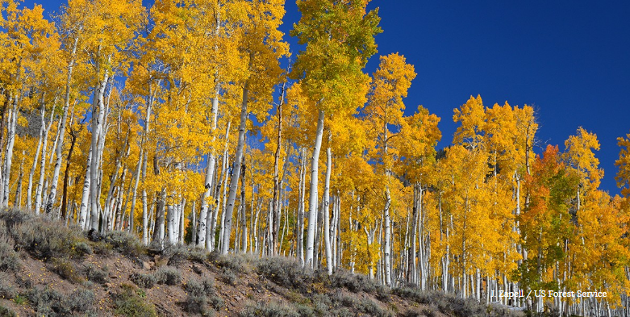
Loài cây được xem là biểu tượng của nước Nga?
Cây bạch dương
Notes:
Câu 1: Tên của Thủ đô nước Nga?
Mát-xcơ-va(moscow)
Câu 2: Loài cây được xem là biểu tượng của nước Nga?
Cây bạch dương
Câu 3: Đây là cung điện nổi tiếng ở Nga được đặt tên theo mùa giá lạnh nhất
Cung điện mùa đông
Câu 4: Đây là tên gọi của quảng trường nổi tiếng nhất tại Thủ đô nước Nga?
Quảng trường Đỏ

Slide 7
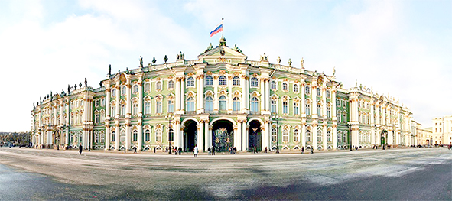
Đây là cung điện nổi tiếng ở Nga được đặt tên theo mùa giá lạnh nhất
Cung điện mùa đông
Notes:
Câu 1: Tên của Thủ đô nước Nga?
Mát-xcơ-va(moscow)
Câu 2: Loài cây được xem là biểu tượng của nước Nga?
Cây bạch dương
Câu 3: Đây là cung điện nổi tiếng ở Nga được đặt tên theo mùa giá lạnh nhất
Cung điện mùa đông
Câu 4: Đây là tên gọi của quảng trường nổi tiếng nhất tại Thủ đô nước Nga?
Quảng trường Đỏ

Slide 8
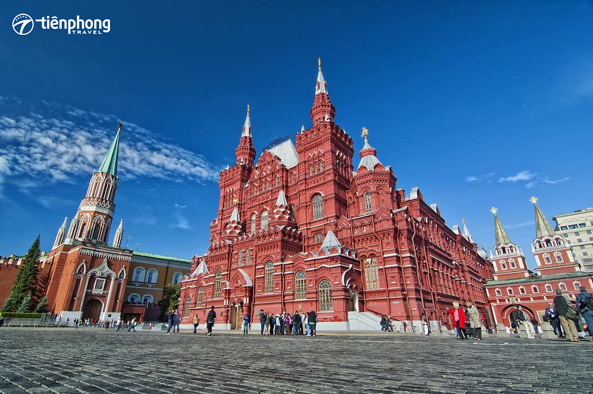
Đây là tên gọi của quảng trường nổi tiếng nhất tại Thủ đô nước Nga?
Quảng trường Đỏ
Notes:
Câu 1: Tên của Thủ đô nước Nga?
Mát-xcơ-va(moscow)
Câu 2: Loài cây được xem là biểu tượng của nước Nga?
Cây bạch dương
Câu 3: Đây là cung điện nổi tiếng ở Nga được đặt tên theo mùa giá lạnh nhất
Cung điện mùa đông
Câu 4: Đây là tên gọi của quảng trường nổi tiếng nhất tại Thủ đô nước Nga?
Quảng trường Đỏ

Slide 9

Pushkin - Nhà Thơ Tình Nổi Tiếng

Slide 10
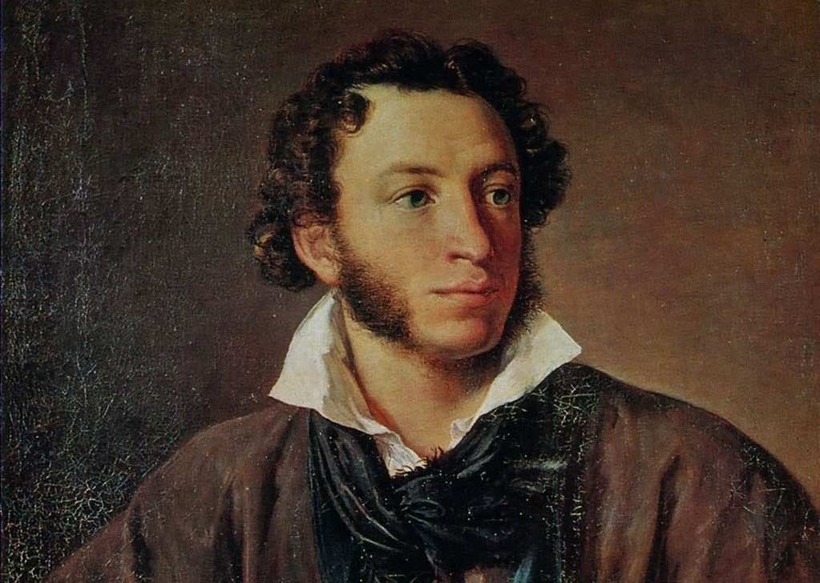

Slide 11
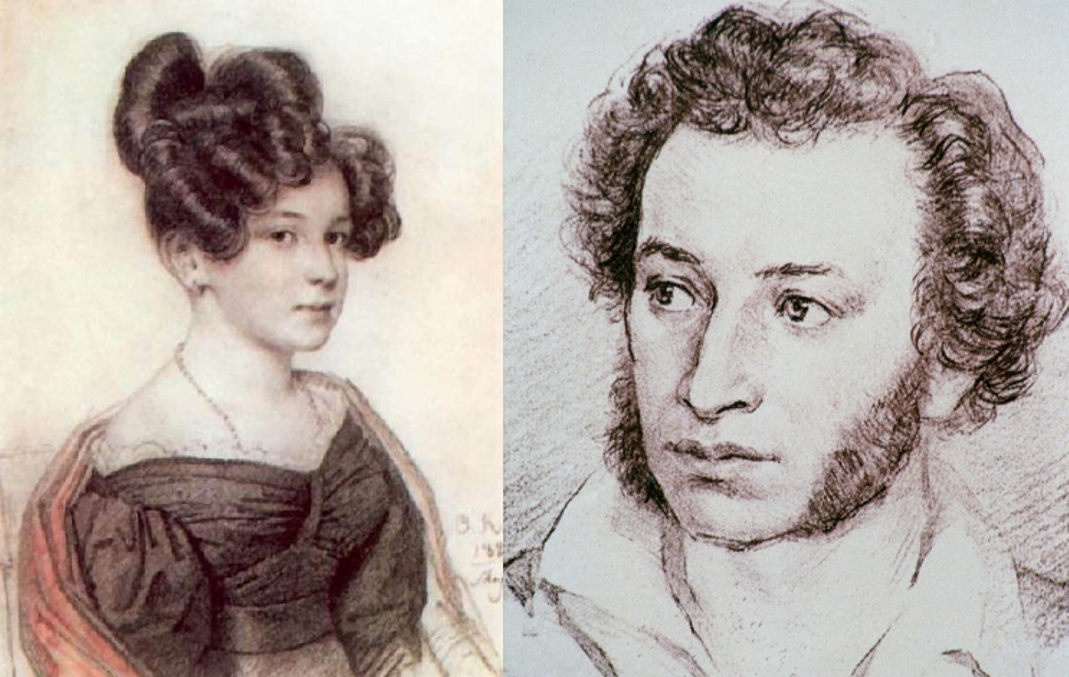

Slide 12
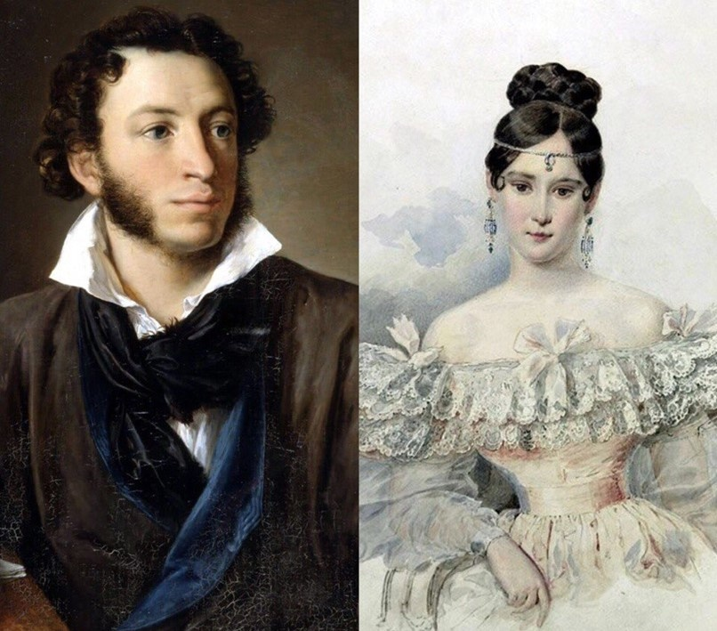

Slide 13
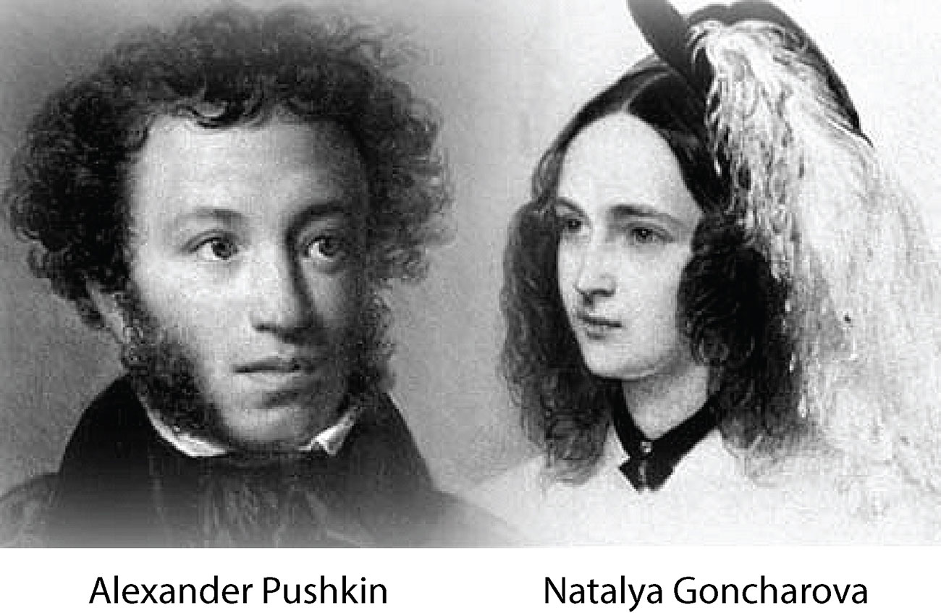

Slide 14
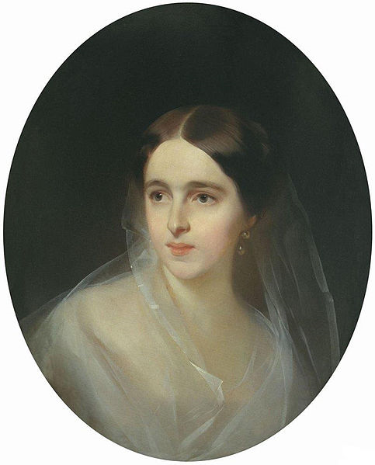
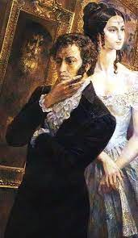

Slide 15
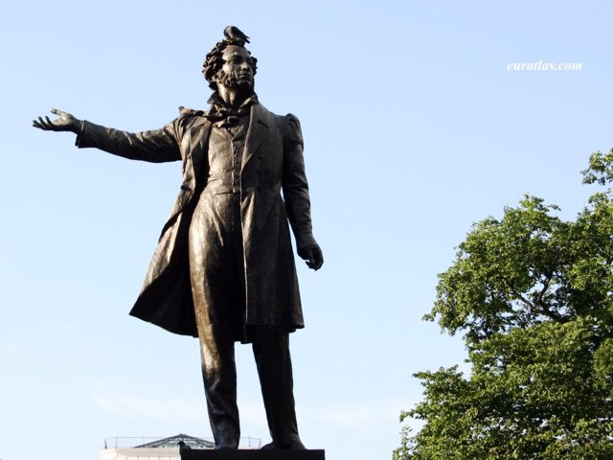
Tượng Pushkin tại Saint Peterburg

Slide 16
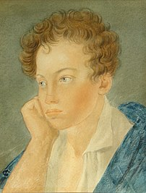
I. Tìm hiểu chung:
1. Tác giả (1799 - 1837)
- Là một nhà thơ, nhà văn, nhà viết kịch nổi tiếng người Nga;
Trình bày tóm tắt về tiểu sử và sự nghiệp của Puskin?
- Sinh ra tại TP Mát-xcơ-va, trong một gia đình quý tộc Nga.
Notes:
- Là một nhà thơ, nhà văn, nhà viết kịch nổi tiếng người Nga;
- Sinh ra tại TP Mát-xcơ-va, trong một gia đình quý tộc Nga;
- Gắn bó sâu sắc với số phận nhân dân và đất nước;
- Dũng cảm đấu tranh với chế độ chuyên chế Nga hoàng độc đoán.

Slide 17
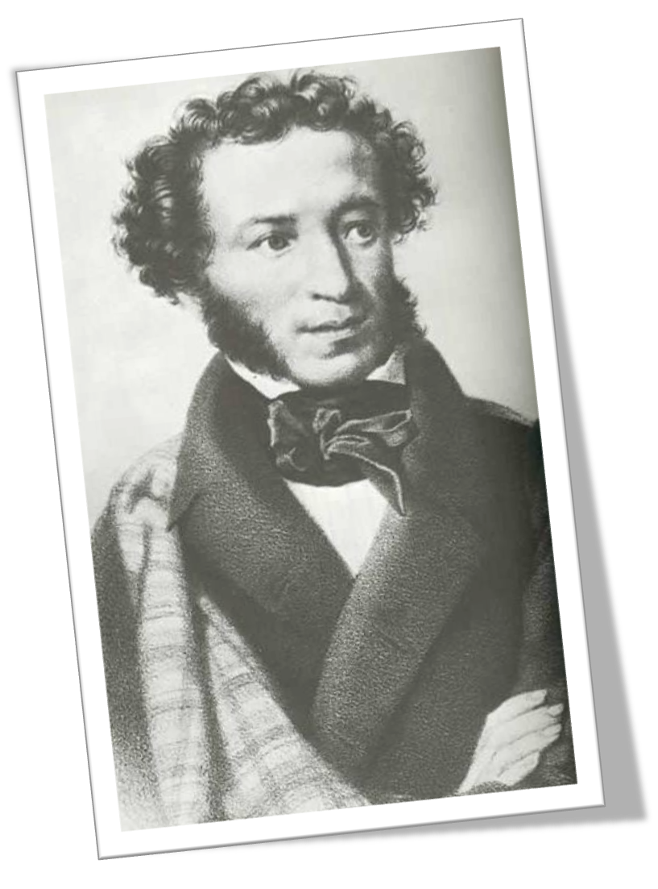
- Gắn bó sâu sắc với số phận nhân dân và đất nước;
- Dũng cảm đấu tranh với chế độ chuyên chế Nga hoàng độc đoán.
Notes:
- Là một nhà thơ, nhà văn, nhà viết kịch nổi tiếng người Nga;
- Sinh ra tại TP Mát-xcơ-va, trong một gia đình quý tộc Nga;
- Gắn bó sâu sắc với số phận nhân dân và đất nước;
- Dũng cảm đấu tranh với chế độ chuyên chế Nga hoàng độc đoán.

Slide 18
- Sự nghiệp
Thể hiện
Cuộc sống giản dị, chân thực
Tâm hồn nhân dân Nga khao khát tự do và tình yêu
+ Thuần khiết
+ Trong sáng

Slide 19
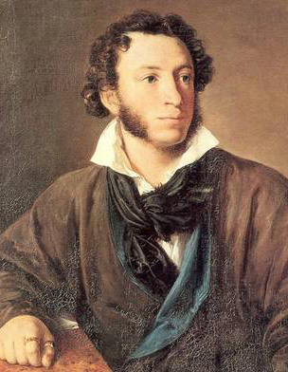
- Được tôn vinh:
+ Đại thi hào;
+ Mặt trời thi ca Nga;
→ Ông đã có những đóng góp to lớn trong việc phát triển ngôn ngữ văn học Nga hiện đại.
Notes:
- Được tôn vinh:
+ Đại thi hào;
+ Mặt trời thi ca Nga;
→ Ông đã có những đóng góp to lớn trong việc phát triển ngôn ngữ văn học Nga hiện đại.

Slide 20
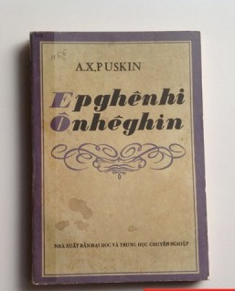
Tiểu thuyết bằng thơ nổi tiếng “Epghenhi Ônhêghin”

Slide 21

Truyện ngắn xuất sắc: “Con đầm pích”

Slide 22
MỘT CHÚT TÊN TÔI ĐỐI VỚI NÀNG
Một chút tên tôi đối với nàng
Sẽ chìm như tiếng sóng buồn lan
Âm thầm mòn mỏi bên bờ vắng,
Như tiếng đêm thâu lạc giữa ngàn.
Notes:
MỘT CHÚT TÊN TÔI ĐỐI VỚI NÀNG
Một chút tên tôi đối với nàng
Sẽ chìm như tiếng sóng buồn lan
Âm thầm mòn mỏi bên bờ vắng,
Như tiếng đêm thâu lạc giữa ngàn.

Slide 23
MỘT CHÚT TÊN TÔI ĐỐI VỚI NÀNG
Ngày nào đó trên lưu trang kỷ niệm
Nó chỉ còn là dấu vết không hồn
Giống như hình phác trên mộ chí
Nét ngoằn ngoèo một thứ tiếng xa xăm.
Notes:
MỘT CHÚT TÊN TÔI ĐỐI VỚI NÀNG
Một chút tên tôi đối với nàng
Sẽ chìm như tiếng sóng buồn lan
Âm thầm mòn mỏi bên bờ vắng,
Như tiếng đêm thâu lạc giữa ngàn.
Ngày nào đó trên lưu trang kỷ niệm
Nó chỉ còn là dấu vết không hồn
Giống như hình phác trên mộ chí
Nét ngoằn ngoèo một thứ tiếng xa xăm.
Tên cũ từ lâu bị lãng quên
Chẳng còn gợi lại được cho em
Tình xưa êm ái và trong trắng
Trước mối tình ai mới dấy lên.

Slide 24
MỘT CHÚT TÊN TÔI ĐỐI VỚI NÀNG
Tên cũ từ lâu bị lãng quên
Chẳng còn gợi lại được cho em
Tình xưa êm ái và trong trắng
Trước mối tình ai mới dấy lên.

Slide 25
MỘT CHÚT TÊN TÔI ĐỐI VỚI NÀNG
Nhưng nếu gặp ngày buồn rầu đau đớn
Em thầm thì hãy gọi tên lên
Và hãy tin còn đây kỷ niệm
Em vẫn còn sống giữa một trái tim.
Notes:
MỘT CHÚT TÊN TÔI ĐỐI VỚI NÀNG
Một chút tên tôi đối với nàng
Sẽ chìm như tiếng sóng buồn lan
Âm thầm mòn mỏi bên bờ vắng,
Như tiếng đêm thâu lạc giữa ngàn.
Ngày nào đó trên lưu trang kỷ niệm
Nó chỉ còn là dấu vết không hồn
Giống như hình phác trên mộ chí
Nét ngoằn ngoèo một thứ tiếng xa xăm.
Tên cũ từ lâu bị lãng quên
Chẳng còn gợi lại được cho em
Tình xưa êm ái và trong trắng
Trước mối tình ai mới dấy lên.
Nhưng nếu gặp ngày buồn rầu đau đớn
Em thầm thì hãy gọi tên lên
Và hãy tin còn đây kỷ niệm
Em vẫn còn sống giữa một trái tim.

Slide 26

2. Tác phẩm
- Hoàn cảnh ra đời: Mùa hè năm 1829, Pu-skin ngỏ lời cầu hôn A.Ô-lê-nhi-na nhưng không được nàng nhận lời và bài thơ đã ra đời như chuyện tình đơn phương của ông.
Notes:
+ Thời kì sống ở Xanh Pê-téc-bua, Pu-skin thường xuyên lui tới nhà Chủ tịch Viện Hàn lâm nghệ thuật Nga để gặp gỡ những người làm nghệ thuật.
Với tác phẩm Tôi yêu em, lời tự tâm đầy đớn đau và xót xa dành cho mối tình đơn phương của chàng trai si tình, “là một ví dụ chân thực về thái độ tôn trọng của Puskin đối với phụ nữ”, cũng là một “tuyên bố tinh túy về chủ đề tình yêu đã mất”. Để sau này khi nhắc đến Puskin người ta thường nhớ đến ông với tư cách là một nhà thơ tình vĩ đại với tác phẩm thơ tình đã trở thành bất hủ trong thi ca.

Slide 27
TÔI YÊU EM
Tôi yêu em đến nay chừng có thể
Ngọn lửa tình chưa hẳn đã tàn phai
Nhưng không để em bận lòng thêm nữa
Hay hồn em phải gợn bóng u hoài.

Slide 28
TÔI YÊU EM
Tôi yêu em âm thầm, không hi vọng
Lúc rụt rè, khi hậm hực lòng ghen
Tôi yêu em, yêu chân thành, đằm thắm
Cầu em được người tình như tôi đã yêu em.

Slide 29


I. Tìm hiểu chung
Em có suy nghĩ gì về nhan đề “Tôi yêu em”?
“Tôi yêu em”

Slide 30

I. Tìm hiểu chung
“Tôi yêu cô”
“Anh yêu em”
Bộc lộ một khoảng cách xa, trang trọng, ít tình cảm.
quá thân thiết, gần gũi, không phù hợp với Puskin.
Notes:
“Tôi yêu cô”: Bộc lộ một khoảng cách xa, trang trọng, ít tình cảm, hơn nữa từ “cô” trong tiếng Việt ít chỉ quan hệ tình yêu;
“Anh yêu em”: quá thân thiết, gần gũi, trong trường hợp của nhà thơ Puskin lại chưa phù hợp

Slide 31
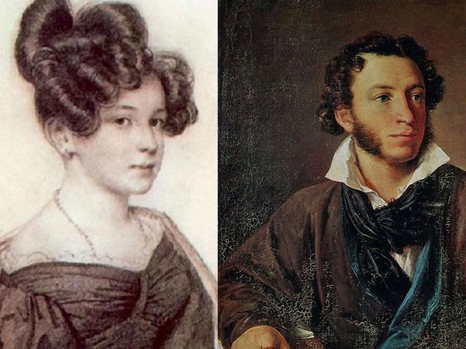
I. Tìm hiểu chung
“Tôi yêu em”
Quan hệ vừa gần vừa xa, vừa rụt rè, vừa đằm thắm.
Notes:
“Tôi yêu cô”: Bộc lộ một khoảng cách xa, trang trọng, ít tình cảm, hơn nữa từ “cô” trong tiếng Việt ít chỉ quan hệ tình yêu;
“Anh yêu em”: quá thân thiết, gần gũi, trong trường hợp của nhà thơ Puskin lại chưa phù hợp;
“Tôi yêu em”: Thúy Toàn đã chuyển tải chính xác một quan hệ vừa gần vừa xa, vừa rụt rè vừa đằm thắm

Slide 32
c. Bố cục:
Những mâu thuẫn giằng xé;
4 câu đầu
Theo các bạn, bài thơ có thể chia ra làm mấy phần?
BỐ CỤC
Nỗi khổ đau tuyệt vọng;
2 câu tiếp
Sự cao thượng chân thành.
2 câu cuối
Notes:
4 câu đầu: Những mâu thuẫn giằng xé trong tâm trạng của nhân vật trữ tình;
2 câu tiếp: Nỗi đau khổ tuyệt vọng của nhân vật trữ tình;
2 câu cuối: Sự cao thượng chân thành của nhân vật trữu tình.

Slide 33
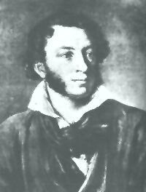


II. Đọc – tìm hiểu văn bản
- Nhân vật trữ tình:
“Tôi” – nội dung bài thơ là lời thổ lộ mối tình đơn phương của chính “tôi”.
Notes:
- Nhân vật trữ tình: “Tôi” – nội dung bài thơ là lời thổ lộ mối tình đơn phương của chính “tôi”.

Slide 34
II. Đọc – tìm hiểu văn bản
- Điệp khúc: “Tôi yêu em”:
→ Cảm xúc dâng trào, da diết, liên tiếp như những đợt sóng.
Notes:
- Nhân vật trữ tình: “Tôi” – nội dung bài thơ là lời thổ lộ mối tình đơn phương của chính “tôi”.
- Điệp khúc: “Tôi yêu em”:
→ Cảm xúc dâng trào, da diết, liên tiếp như những đợt sóng.

Slide 35
II. Đọc – tìm hiểu văn bản
1. Khổ thơ đầu: Tâm trạng phức tạp của nhân vật trữ tình
Tôi yêu em đến nay chừng có thể
Ngọn lửa tình chưa hẳn đã tàn phai
Nhưng không để em bận lòng thêm nữa
Hay hồn em phải gợn bóng u hoài.
Notes:
1. Khổ thơ đầu: Tâm trạng phức tạp của nhân vật trữ tình
Tôi yêu em đến nay chừng có thể
Ngọn lửa tình chưa hẳn đã tàn phai
Nhưng không để em bận lòng thêm nữa
Hay hồn em phải gợn bóng u hoài.

Slide 36
1. Khổ thơ đầu: Tâm trạng phức tạp của nhân vật trữ tình
- Cách xưng hô:
“Tôi yêu em”
→ Quan hệ vừa gần vừa xa, vừa rụt rè, vừa đằm thắm.
Notes:
- Tôi yêu em: Bộc lộ tình cảm trực tiếp, giản dị;
Đến nay chừng có thể: Tình yêu đã có từ lâu và hiện tại vẫn yêu;
- Cách xưng hô: “Tôi yêu em”
→ Quan hệ vừa gần vừa xa, vừa rụt rè, vừa đằm thắm.

Slide 37
NGÀI VÀ ANH, CÔ VÀ EM
Nàng buột miệng đổi tiếng ngài trống rỗng
Thành tiếng anh thân thiết đậm đà
Và gợi lên trong lòng đang say đắm
Bao ước mơ tràn hạnh phúc reo ca.
Notes:
bài “Ngài và anh, cô và em” để thấy kính ngữ thể hiện như thế nào:
Nàng buột miệng đổi tiếng ngài trống rỗng
Thành tiếng anh thân thiết đậm đà
Và gợi lên trong lòng đang say đắm
Bao ước mơ tràn hạnh phúc reo ca.
Trước mặt nàng tôi trầm ngâm đứng lặng
Không thể rời ánh mắt khỏi nàng
Và tôi nói: Thưa cô, cô đẹp lắm
Mà thâm tâm: Anh quấ đỗi yêu em!
→ Nếu như xa lạ thì bao giờ người ta cũng dùng kính ngữ còn nếu thân mật thì đã dùng anh và em.

Slide 38
NGÀI VÀ ANH, CÔ VÀ EM
Trước mặt nàng tôi trầm ngâm đứng lặng
Không thể rời ánh mắt khỏi nàng
Và tôi nói: Thưa cô, cô đẹp lắm
Mà thâm tâm: Anh quá đỗi yêu em!
Notes:
bài “Ngài và anh, cô và em” để thấy kính ngữ thể hiện như thế nào:
Nàng buột miệng đổi tiếng ngài trống rỗng
Thành tiếng anh thân thiết đậm đà
Và gợi lên trong lòng đang say đắm
Bao ước mơ tràn hạnh phúc reo ca.
Trước mặt nàng tôi trầm ngâm đứng lặng
Không thể rời ánh mắt khỏi nàng
Và tôi nói: Thưa cô, cô đẹp lắm
Mà thâm tâm: Anh quấ đỗi yêu em!
→ Nếu như xa lạ thì bao giờ người ta cũng dùng kính ngữ còn nếu thân mật thì đã dùng anh và em.

Slide 39
1. Khổ thơ đầu: Tâm trạng phức tạp của nhân vật trữ tình
“Tôi yêu em: đến nay chừng có thể”
→ Lời bày tỏ chân thành, tình yêu đã có từ lâu và hiện tại vẫn yêu.
Notes:
- Tôi yêu em: Bộc lộ tình cảm trực tiếp, giản dị;
- Đến nay chừng có thể: Tình yêu đã có từ lâu và hiện tại vẫn yêu;
Dấu 2 chấm ở giữa dòng thơ → báo hiệu tình yêu nàu có rất nhiều điều khó nói, có rất nhiều điều cần diễn giải được diễn giải sau dấu 2 chấm ấy.
- “Tôi yêu em: đến nay chừng có thể”
→ Lời bày tỏ chân thành, tình yêu đã có từ lâu và hiện tại vẫn yêu.

Slide 40

1. Khổ thơ đầu: Tâm trạng phức tạp của nhân vật trữ tình
- Hình ảnh: “ngọn lửa tình”
→ Tình yêu cháy bỏng, nồng nhiệt.
Notes:
- Tôi yêu em: Bộc lộ tình cảm trực tiếp, giản dị;
Đến nay chừng có thể: Tình yêu đã có từ lâu và hiện tại vẫn yêu;
- Hình ảnh: “ngọn lửa tình”
→ Tình yêu cháy bỏng, nồng nhiệt.

Slide 41
- Từ ngữ: “chưa hẳn”
→ Mang tính phủ định- tình yêu chưa hoàn toàn lụi tắt;
➔ Một tình yêu tha thiết, thủy chung.
Notes:
- Tôi yêu em: Bộc lộ tình cảm trực tiếp, giản dị;
Đến nay chừng có thể: Tình yêu đã có từ lâu và hiện tại vẫn yêu;
- Từ ngữ: “chưa hẳn”
→ Mang tính phủ định- tình yêu chưa hoàn toàn lụi tắt;
➔ Một tình yêu tha thiết, thủy chung.

Slide 42
MƯA XUÂN (Nguyễn Bính)
Lòng thấy giăng tơ một mối tình
Em ngừng thoi lại giữa tay xinh.
Hình như hai má em bừng đỏ,
Có lẽ là em nghĩ đến anh.
Notes:
“Có lẽ” ở trong nguyên bản” diễn tả tâm trạng ngập ngừng, bối rối của trái tim đang yêu →bối rỗi ấy là tình cảm rất chân thực của chàng trai. Bối rối này đã gặp ở Nguyễn Bính:
Lòng thấy giăng tơ một mối tình
Em ngừng thoi lại giữa tay xinh.
Hình như hai má em bừng đỏ,
Có lẽ là em nghĩ đến anh. (Mưa xuân, Nguyễn Bính)

Slide 43
- Đối lập:
“nhưng không để em bận lòng”
→ Chàng trai hiểu cho sự khó xử của cô gái nên đã dập tắt tình yêu của mình.
Notes:
- Tôi yêu em: Bộc lộ tình cảm trực tiếp, giản dị;
- Đến nay chừng có thể: Tình yêu đã có từ lâu và hiện tại vẫn yêu;
- Dấu 2 chấm ở giữa dòng thơ → báo hiệu tình yêu nàu có rất nhiều điều khó nói, có rất nhiều điều cần diễn giải được diễn giải sau dấu 2 chấm ấy.
- Đối lập: “nhưng không để em bận lòng”
→ Chàng trai hiểu cho sự khó xử của cô gái nên đã dập tắt tình yêu của mình.

Slide 44
- Đối lập:
tình cảm (nồng nàn) >< lí trí (kìm nén)
→ Lời giã từ tình yêu đầy đau đớn nhưng cũng là sự thể hiện của một tâm hồn đầy vị tha, chân thành.
Notes:
- Bận lòng, u hoài: Tình yêu của “tôi” không đem lại hạnh phúc cho “em”;
Lời thơ như pha chút chua xót, đắng cay.
Đối lập:
+ “nhưng không để em bận lòng”
→ Chàng trai hiểu cho sự khó xử của cô gái nên đã dập tắt tình yêu của mình.
+ tình cảm (nồng nàn) >< lí trí (kìm nén)
→ Lời giã từ tình yêu đầy đau đớn nhưng cũng là sự thể hiện của một tâm hồn đầy vị tha, chân thành.

Slide 45
2. Câu thơ 5, 6: Nỗi khổ đau và tuyệt vọng của nhân vật trữ tình:
Tôi yêu em âm thầm, không hi vọng
Lúc rụt rè, khi hậm hực lòng ghen.
Notes:
Sau tiếng nói mạnh mẽ của lí trí thì trái tim lại cất lên tiếng nói sôi nổi, tự nhiên của nó mà nhân vật trữ tình không thể kiểm soát nổi, giống như những đợt sóng cứ trào lên và không một sức mạnh nào có thể ngăn cản được.
2 câu này nói lên nỗi khổ đau tuyệt vọng khi phải từ bỏ tình yêu.
2. Câu thơ 5, 6: Nỗi khổ đau và tuyệt vọng của nhân vật trữ tình:
Tôi yêu em âm thầm, không hi vọng
Lúc rụt rè, khi hậm hực lòng ghen.

Slide 46
KHÔNG ĐỀ (Lermontov)
Không! Tôi nào nữa yêu em
Mộng xưa đau đớn cuồng điên qua rồi
Như nơi sâu kín lòng tôi
Hồn em vẫn sống tuy vời vợi xa.
Notes:
(Không đề, Lermontov- Mặt trời thứ 2 của Nga, người đã tiếp nối sự nghiệp của Puskin)
KHÔNG ĐỀ (Lermontov)
Không! Tôi nào nữa yêu em
Mộng xưa đau đớn cuồng điên qua rồi
Như nơi sâu kín lòng tôi
Hồn em vẫn sống tuy vời vợi xa.

Slide 47
KHÔNG ĐỀ (Lermontov)
Đã say mộng mới thiết tha
Nhưng hình ảnh ấy dễ là đã quên
Tượng thờ dù đổ vẫn thiêng
Miếu thờ bỏ vắng vẫn nguyên miếu thờ.
Notes:
(Không đề, Lermontov- Mặt trời thứ 2 của Nga, người đã tiếp nối sự nghiệp của Puskin)
KHÔNG ĐỀ (Lermontov)
Không! Tôi nào nữa yêu em
Mộng xưa đau đớn cuồng điên qua rồi
Như nơi sâu kín lòng tôi
Hồn em vẫn sống tuy vời vợi xa.
Đã say mộng mới thiết tha
Nhưng hình ảnh ấy dễ là đã quên
Tượng thờ dù đổ vẫn thiêng
Miếu thờ bỏ vắng vẫn nguyên miếu thờ.

Slide 48
2. Câu thơ 5, 6: Nỗi khổ đau và tuyệt vọng của nhân vật trữ tình:
- Các cung bậc cảm xúc:
- Điệp khúc:
“Tôi yêu em”
âm thầm
không hi vọng
rụt rè
ghen tuông.
→ Tình yêu dai dẳng và bền bỉ.
Notes:
2. Câu thơ 5, 6: Nỗi khổ đau và tuyệt vọng của nhân vật trữ tình:
Tôi yêu em âm thầm, không hi vọng
Lúc rụt rè, khi hậm hực lòng ghen.
Điệp khúc: “Tôi yêu em”
→ Tình yêu dai dẳng và bền bỉ.
- Các cung bậc cảm xúc: âm thầm, không hi vọng, rụt rè. ghen tuông.

Slide 49
2. Câu thơ 5, 6: Nỗi khổ đau và tuyệt vọng của nhân vật trữ tình:
“âm thầm không hi vọng”
→ Puskin đã thừa nhận sự bất lực của lí trí trước tình cảm.
Notes:
“âm thầm không hi vọng”: tình yêu không được đáp lại
tình yêu đơn phương;
2. Câu thơ 5, 6: Nỗi khổ đau và tuyệt vọng của nhân vật trữ tình:
Tôi yêu em âm thầm, không hi vọng
Lúc rụt rè, khi hậm hực lòng ghen.
Điệp khúc: “Tôi yêu em”
→ Tình yêu dai dẳng và bền bỉ.
- Các cung bậc cảm xúc: âm thầm, không hi vọng, rụt rè. ghen tuông.
→ Puskin đã thừa nhận sự bất lực của lí trí trước tình cảm.

Slide 50

2. Câu thơ 5, 6: Nỗi khổ đau và tuyệt vọng của nhân vật trữ tình:
→ Tình yêu đơn phương với nhiều trạng thái cảm xúc: lúc thì lặng lẽ, kìm nén tình cảm, lúc thì ghen tuông dữ dội.
Notes:
những trạng thái tình yêu biến đổi với nhiều sắc thái đối ngược nhau;
Hai câu thơ gợi mở những lớp tình cảm phức tạp: lúc thì lặng lẽ, kìm nén tình cảm, khi thì ghen tuông mù quáng.
2. Câu thơ 5, 6: Nỗi khổ đau và tuyệt vọng của nhân vật trữ tình:
Tôi yêu em âm thầm, không hi vọng
Lúc rụt rè, khi hậm hực lòng ghen.
Điệp khúc: “Tôi yêu em”
→ Tình yêu dai dẳng và bền bỉ.
- Các cung bậc cảm xúc: âm thầm, không hi vọng, rụt rè. ghen tuông.
→ Puskin đã thừa nhận sự bất lực của lí trí trước tình cảm.
➔ Tình yêu đơn phương với nhiều trạng thái cảm xúc: lúc thì lặng lẽ, kìm nén tình cảm, lúc thì ghen tuông dữ dội.

Slide 51
GHEN (Nguyễn Bính)
Cô nhân tình bé của tôi ơi!
Tôi muốn môi cô chỉ mỉm cười
Những lúc có tôi, và mắt chỉ
Nhìn tôi những lúc tôi xa xôi.
Notes:
(Không đề, Lermontov- Mặt trời thứ 2 của Nga, người đã tiếp nối sự nghiệp của Puskin)

Slide 52
GHEN (Nguyễn Bính)
Nghĩa là ghen quá đấy mà thôi,
Thế nghĩa là yêu quá mất rồi,
Và nghĩa là cô và tất cả,
Cô, là tất cả của riêng tôi.
Notes:
(Không đề, Lermontov- Mặt trời thứ 2 của Nga, người đã tiếp nối sự nghiệp của Puskin)

Slide 53
3. Câu thơ 7, 8: Sự cao thượng trong tình yêu:
Tôi yêu em, yêu chân thành, đằm thắm
Cầu em được người tình như tôi đã yêu em.
Notes:
Sau tiếng nói mạnh mẽ của lí trí thì trái tim lại cất lên tiếng nói sôi nổi, tự nhiên của nó mà nhân vật trữ tình không thể kiểm soát nổi, giống như những đợt sóng cứ trào lên và không một sức mạnh nào có thể ngăn cản được.
2 câu này nói lên nỗi khổ đau tuyệt vọng khi phải từ bỏ tình yêu.
3. Câu thơ 7, 8: Sự cao thượng trong tình yêu:
Tôi yêu em, yêu chân thành, đằm thắm
Cầu em được người tình như tôi đã yêu em.

Slide 54
3. Câu thơ 7, 8: Sự cao thượng trong tình yêu:
- Điệp khúc:
“Tôi yêu em”
→ Sự dâng trào cảm xúc của tình yêu từ đầu đến cuối.
Notes:
3. Câu thơ 7, 8: Sự cao thượng trong tình yêu:
Tôi yêu em, yêu chân thành, đằm thắm
Cầu em được người tình như tôi đã yêu em.
Điệp khúc: “Tôi yêu em”
→ Sự dâng trào cảm xúc của tình yêu từ đầu đến cuối.

Slide 55
3. Câu thơ 7, 8: Sự cao thượng trong tình yêu:
- Những sắc thái cảm xúc:
chân thành
đằm thắm
→ Một tình yêu trong sáng, dịu dàng, sâu sắc.
Notes:
Một tình yêu trong sáng, dịu dàng và sâu sắc;
3. Câu thơ 7, 8: Sự cao thượng trong tình yêu:
Tôi yêu em, yêu chân thành, đằm thắm
Cầu em được người tình như tôi đã yêu em.
Điệp khúc: “Tôi yêu em”
→ Sự dâng trào cảm xúc của tình yêu từ đầu đến cuối.
Những sắc thái cảm xúc: chân thành, đằm thắm
→ Một tình yêu trong sáng, dịu dàng, sâu sắc.

Slide 56
3. Câu thơ 7, 8: Sự cao thượng trong tình yêu:
- Lời cầu chúc:
+ Sự cao thượng, tấm lòng vị tha của chàng trai trong tình yêu;
+ Sự tự hào, tự tin, hi vọng, chờ đợi vào tình yêu của mình.
Notes:
3. Câu thơ 7, 8: Sự cao thượng trong tình yêu:
Tôi yêu em, yêu chân thành, đằm thắm
Cầu em được người tình như tôi đã yêu em.
Điệp khúc: “Tôi yêu em”
→ Sự dâng trào cảm xúc của tình yêu từ đầu đến cuối.
Những sắc thái cảm xúc: chân thành, đằm thắm
→ Một tình yêu trong sáng, dịu dàng, sâu sắc.
Lời cầu chúc:
+ Sự cao thượng, tấm lòng vị tha của chàng trai trong tình yêu;
+ Sự tự hào, tự tin, hi vọng, chờ đợi vào tình yêu của mình.

Slide 57
III. Tổng kết:
1. Nội dung
- Tình yêu đơn phương tha thiết, chân thành, trong sáng, nhân hậu và vị tha.
Notes:
- Bài thơ diễn tả một tình yêu vô vọng, thấm đượm một sắc điệu buồn nhưng hơn cả là sự mãnh liệt, cao thượng của trái tim con người với một tình yêu không đơm hoa kết trái.

Slide 58
III. Tổng kết:
2. Nghệ thuật
- Ngôn ngữ thơ: trong sáng, giản dị, giàu nhạc điệu.
- Cấu tứ mạch lạc, rõ ràng, chặt chẽ và logic.
Notes:
- Cấu tứ là một phương diện quan trọng của hoạt động sáng tác văn học. Nó thể hiện quá trình suy ngẫm của tác giả để định hình, tổ chức cả hai mặt nội dung và nghệ thuật một tác phẩm.

Slide 59


LUYỆN TẬP
ĐỀ BÀI
Hãy viết một đoạn văn (khoảng 8 - 10 dòng) ghi lại suy nghĩ của em về nhân vật xưng “tôi” trong bài thơ “Tôi yêu em”.

Slide 60
MỞ RỘNG
“Tôi yêu em, yêu chân thành, đằm thắm
Cầu em được người tình như tôi đã yêu em.”
(Tôi yêu em, Pu-skin)
“Có phải duyên nhau thì thắm lại
Đừng xanh như lá bạc như vôi.”
(Mời trầu, Hồ Xuân Hương)

